Slide 1


هداية النحو
القسم الأول
الدرس
١٠
الباب الأول في الاسم المعرب
مُقَدِّمَةٌ
اَلْفَصْلُ الْأَوَّلُ
Al-Qalam Institute
www.alqalaminstitute.org

Slide 2
خطة الكتاب
هداية النحو
مقدمة
القسم الأول : الاسم
القسم الثاني: الفعل
القسم الثالث: الحرف
الباب الأول: الاسم المعرب
الباب الثاني: الاسم المبني
خاتمة

Slide 3
اَلبَابُ الْأَوَّلُ فِيْ الِاسْمِ المُعْرَبِ
القِسْمُ الْأَوَّلُ فِي الِاسْمِ
اَلبَابُ الْأَوَّلُ فِيْ الِاسْمِ المُعْرَبِ،
وَفِيْهِ مُقَدِّمَةٌ، وَثَلاثَةُ مَقَاصِدَ، وخَاتِمَةٌ.

Slide 4
الْمُقَدِّمَةُ
اَلبَابُ الْأَوَّلُ فِيْ الِاسْمِ المُعْرَبِ
القِسْمُ الْأَوَّلُ فِي الِاسْمِ
اَلْمقَدِّمِةُ
أَمَّا الْمُقَدِّمَةُ فَفِيْهَا فُصُولٌ .

Slide 5
الْفَصْلُ الْأَوَّلُ
الْمُقَدِّمَةُ
اَلبَابُ الْأَوَّلُ فِيْ الِاسْمِ المُعْرَبِ
القِسْمُ الْأَوَّلُ فِي الِاسْمِ
[اَلْفَصْلُ الْأَوَّلُ]
فَـصْلٌ فِي تَعْرِيْفِ الاسْمِ المُعْـرَبِ

Slide 6
الْفَصْلُ الْأَوَّلُ
الْمُقَدِّمَةُ
اَلبَابُ الْأَوَّلُ فِيْ الِاسْمِ المُعْرَبِ
القِسْمُ الْأَوَّلُ فِي الِاسْمِ
وَهُوَ كُلُّ اسْمٍ رُكِّبَ مَعَ غَيْرِهِ ولا يُشْبِهُ مَبْنِىَّ الْأَصْلِ،
أَعْنِي الْحَرْفَ وَالْأمْرَ الْحَاضِرَ وَالْمَاضِيَ،
resembles
joined
mean

Slide 7
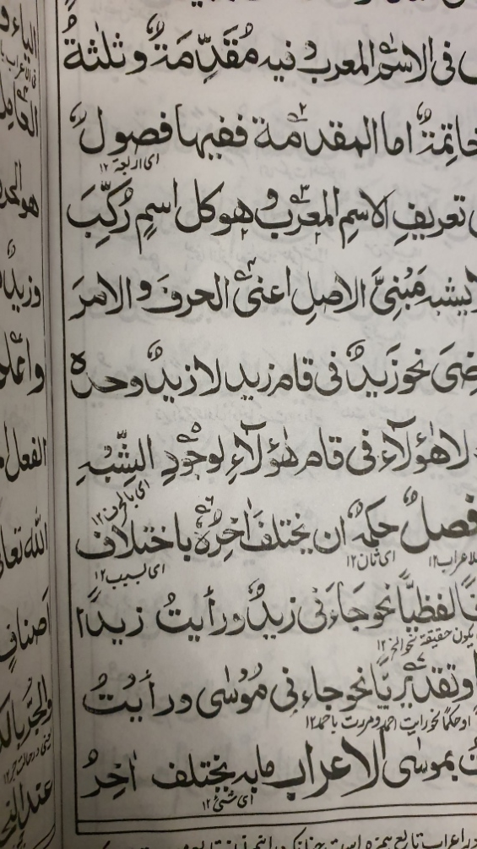
الْفَصْلُ الْأَوَّلُ
الْمُقَدِّمَةُ
اَلبَابُ الْأَوَّلُ فِيْ الِاسْمِ المُعْرَبِ
القِسْمُ الْأَوَّلُ فِي الِاسْمِ
نَحْوُ زَيْدٌ في قَامَ زَيْدٌ،
لا زَيْدٌ وَحْدَهُ لِعَدَمِ التَّرْكِيْبِ
وَلَا هٰؤُلَاءِ في قامَ هٰؤُلَاءِ لِوُجُودِ الشَّبَهِ.
Non-existence
resemblance

Slide 8
الْفَصْلُ الْأَوَّلُ
الْمُقَدِّمَةُ
اَلبَابُ الْأَوَّلُ فِيْ الِاسْمِ المُعْرَبِ
القِسْمُ الْأَوَّلُ فِي الِاسْمِ
ويُسَمَّى مُتَمَكِّنًا
declinable

Slide 9
الْفَصْلُ الْأَوَّلُ
الْمُقَدِّمَةُ
اَلبَابُ الْأَوَّلُ فِيْ الِاسْمِ المُعْرَبِ
القِسْمُ الْأَوَّلُ فِي الِاسْمِ
اسم
مَبْنِيٌّ (غَيْرُ مُتَمَكِّنٍ)
مُعْرَبٌ (مُتَمَكِّنٌ)
غَيْرُ مُنْصَرِفٍ (مُتَمَكَّنٌ غَيْرُ أَمْكَنُ)
مُنْصَرِفٌ (مُتَمَّكِنٌ أَمْكَنُ)

Slide 10

سبْحانَك اللَّهُمّ وبحَمْدكَ أشْهدُ أنْ لا إله إلا أنْت أسْتغْفِركَ وَأتَوبُ إليْك
Al-Qalam Institute
www.alqalaminstitute.org

Slide 11
خواطر
وَيُسَمَّی فِعْلًا بِاسْمِ أَصْلِهِ وَهُوَ الْمَصْدَرُ، لِأَنَّ الْمَصْدَرَ هُوَ فِعْلُ الْفَاعِلِ حَقِيْقَةً.

